Slide 1
计算机逻辑设计基础实验
实验13、移位寄存器设计与应用
董亚波
dongyb@zju.edu.cn

Slide 2
提 纲
实验目的
实验设备与材料
实验任务
实验原理
实验内容与步骤

Slide 3
实验目的
掌握支持并行输入的移位寄存器的工作原理
掌握支持并行输入的移位寄存器的设计方法

Slide 4
实验设备与材料
实验设备
装有Xilinx ISE 14.7的计算机 1台
SWORD开发板 1套
实验材料
无

Slide 5
实验任务
任务1：设计8位带并行输入的右移移位寄存器
任务2：设计主板16位LED灯驱动模块
任务3：设计主板8位数码管驱动模块

Slide 6
实验原理
移位寄存器
带并行输入的移位寄存器
并行－串行转换器

Slide 7
移位寄存器
每来一个时钟脉冲，寄存器中的数据按顺序向左或向右移动一位
必须采用主从触发器或边沿触发器
不能采用锁存器
数据移动方式：左移、右移、循环移位
数据输入输出方式
串行输入，串行输出
串行输入，并行输出
并行输入，串行输出

Slide 8
串行输入右移移位寄存器
使用D触发器构成串行输入的右移移位寄存器

Slide 9
循环右移移位寄存器

Slide 10
带并行输入的右移移位寄存器
数据输入方式：串行输入、并行输入

Slide 11
带并行输入的8位右移移位寄存器
module shift_reg(
input wire clk, S_L, s_in,
input wire [7:0] p_in,
output wire [7:0] Q);
FD……
OR2……
AND2……
AND2……
INV……
endmodule
根据前面的原理图自行设计完成

Slide 12
接口说明：实验板16位LED灯
实验板上，采用2个8位移位寄存器74LV164A构成16位串行左移移位寄存器，寄存器的并行输出控制16个LED灯LED0-LED15
LED_CLK：16位LED灯模块的时钟，上升沿触发移位
LED_CLR：清零，使所有LED亮，低电平有效
LED_DO：串行移位数据输入，0使LED亮
LED_EN：LED模块总控开关，1为使能
用LED_CLK和LED_DO按顺序LED15，LED14，……，LED1，LED0串行移入16位数据
LED_CLK LED_CLR LED_DT
LED_EN
移位方向

Slide 13
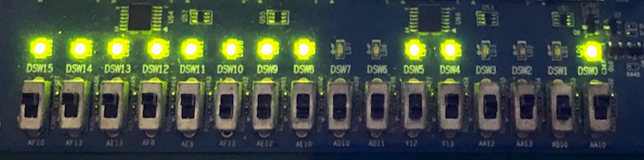
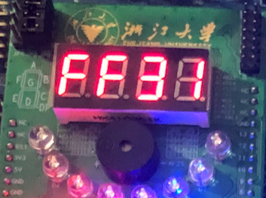
接口说明：实验板16位LED灯
移位方向
LED_CLK
 |  | 1 |  | 2 |  | 3 |  | 4 |  | 5 |  | 6 |  | 7 |  | 8 |  | 9 |  | 10 |  | 11 |  | 12 |  | 13 |  | 14 |  | 15 |  | 16
LED_DO
 |  | 0 |  | 0 |  | 0 |  | 0 |  | 0 |  | 0 |  | 0 |  | 0 |  | 1 |  | 1 |  | 0 |  | 0 |  | 1 |  | 1 |  | 1 |  | 0
LED_CLK：提供16个时钟
LED_DO：把需要显示的16位二进制数num[15:0]求反左移输出
串行数据发送完毕后要停止时钟，如何实现？

Slide 14
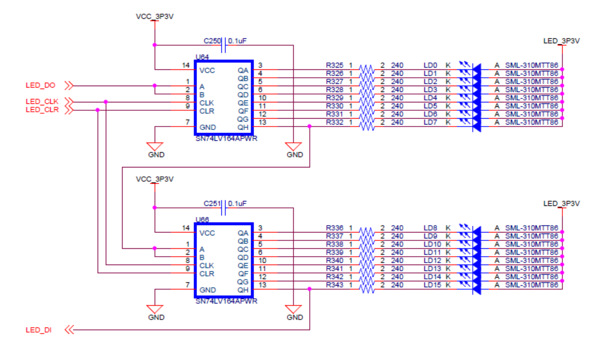
接口说明：实验板16位LED灯
16位LED灯模块的电路原理
8位移位寄存器芯片74LV164A
实验板的电路图

Slide 15
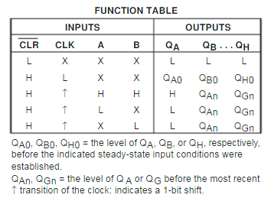
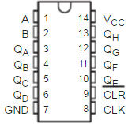
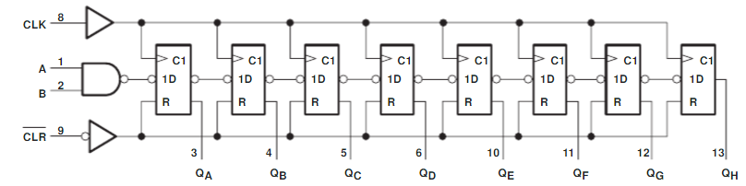
接口说明：实验板16位LED灯
8位串行右移移位寄存器芯片74LV164A ，可以实现串-并转换

Slide 16
引脚约束：实验板16位LED灯
#主板16位LED模块引脚约束
NET "LED_CLK" LOC = N26 | IOSTANDARD = LVCMOS33 ;
NET "LED_CLR" LOC = N24 | IOSTANDARD = LVCMOS33 ;
NET "LED_DO" LOC = M26 | IOSTANDARD = LVCMOS33 ;
NET "LED_EN" LOC = P18 | IOSTANDARD = LVCMOS33 ;

Slide 17
接口说明：实验板16位LED灯
采用Verilog语言设计16位LED驱动模块，模块里实现16位并行-串行转换模块，将需要显示的16位二进制数num[15:0]求反串行左移输出到实验板上的16位LED灯模块，控制各位LED的亮暗
串行数据发送完毕后要停止时钟，如何实现？

Slide 18
并行－串行转换器设计关键
将需要显示的16位二进制数num[15:0]从LED_DT引脚左移输出到16位LED灯模块
同时在LED_CLK引脚上提供16个周期的时钟
16位数据移位完成后要停止时钟，避免把之前的数据移出16位LED灯模块
采用门控时钟方式给LED_CLK提供时钟：
assign LED_CLK = clk | finish
finish为转换结束标志，为1表示转换结束
如何产生finish？
计数+比较的方式，硬件实现成本非常高
是否可以在移位的同时产生finish信号？

Slide 19
8位并行－串行转换器（1）
start启动信号拉高以后，加载并行输入D0-D7，启动左移串行输出，等D0输出后自动停止移位操作
finish输出为0表示当前正在进行左移，为1表示移位停止

Slide 20
8位并行－串行转换器（2）
没有启动命令时
移位寄存器处于左移状态，将“1”左移移入
0
1 1 1 1 1 1 1 1 1
1
0
0
0
0
1

Slide 21
8位并行－串行转换器（3）
有启动命令后，加载并行输入数据，开始左移移位，finish输出0
0
1
0
x x x x x x x 0 1
x x x x x x x x 0
0
1
1
0
1
0
0
1
H
1
1
0

Slide 22
8位并行－串行转换器（4）
转换即将完成时，finish依然输出0
0
x 0 1 1 1 1 1 1 1
1
0
0
1
L
0
0

Slide 23
8位并行－串行转换器（5）
转换完成时，Q7-Q0全部为1，finish输出1，标志转换结束
0
0 1 1 1 1 1 1 1 1
1
0
0
0
L
0
1

Slide 24
16位LED驱动模块
构造16位并行-串行转换器
产生启动信号start
start信号的脉冲宽度只需要持续1个时钟周期
如何产生？结合实验12考虑
采用门控时钟方式给LED_CLK提供时钟：
assign LED_CLK = ~clk | finish
为什么要对clk求反？

Slide 25
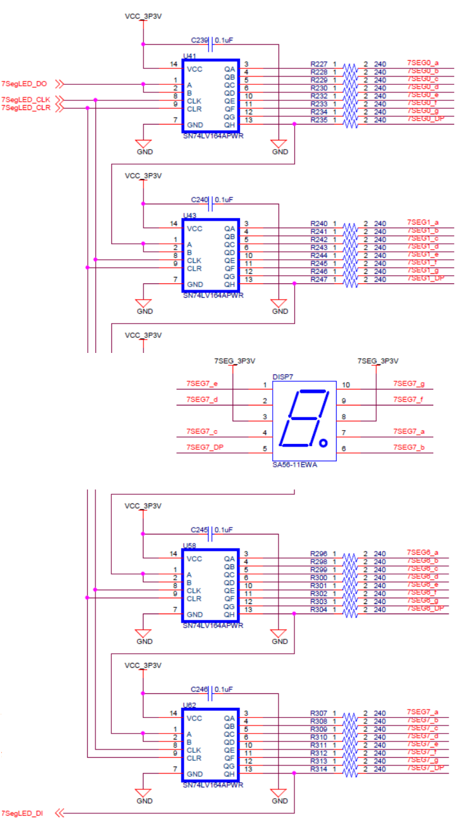
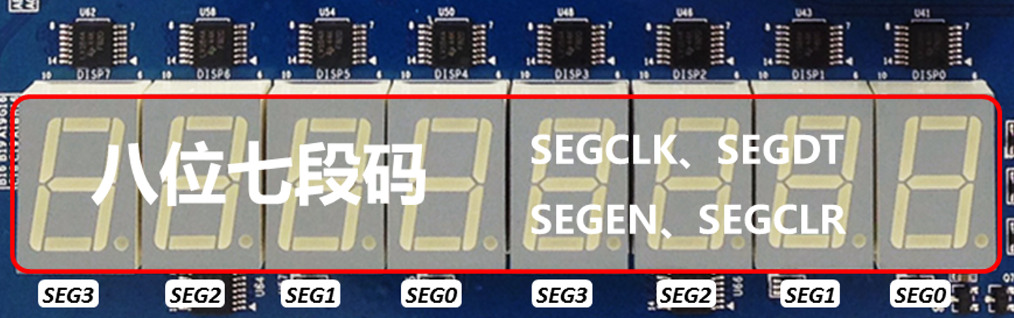
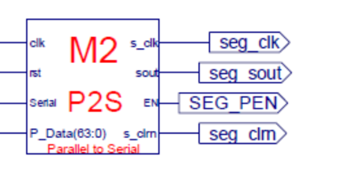
接口说明：主板七段数码管
实验板上，8个74LS164A的并行输出控制8个7段数码管的段码
共阳7段数码管
SEG7
SEG6
SEG5
SEG4
SEG3
SEG2
SEG1
SEG0
移位方向
串行移入8个数码管的8位段码，共64位数据

Slide 26
引脚约束：主板七段数码管
#七段码移位输出引脚约束
NET "SEGCLK" LOC = M24 | IOSTANDARD = LVCMOS33 ;
NET "SEGCLR" LOC = M20 | IOSTANDARD = LVCMOS33 ;
NET "SEGDT" LOC = L24 | IOSTANDARD = LVCMOS33 ;
NET "SEGEN" LOC = R18 | IOSTANDARD = LVCMOS33 ;
SEGCLK：8位七段数码管模块的时钟，上升沿触发移位
SEGCLR：清零，所有段亮，低电平有效
SEGDT：串行移位数据输入，0亮
SEGEN： 8位七段数码管模块总控开关，1为使能
用SEGCLR和SEGDT按顺序SEG7_DP，SEG7_g，SEG7_f，……，SEG0_b，SEG0_a串行移入64位数据

Slide 27
8位数码管驱动模块
主板上8位数码管显示采用的是静态显示，不是动态扫描方式
实验板上用8个74LV164A构成64位串-并转换模块，并行输出控制8个7段数码管
通过SEGCLR和SEGDT串行接收8个数码管*8段码，共计64位数据，移位先后顺序为SEG7_DP，SEG7_g，SEG7_f，……，SEG0_b，SEG0_a
数码管共阳接法，段码为0时对应段亮
参考16位LED驱动模块，扩展设计8位数码管驱动模块
注意发送完成后停止时钟

Slide 28
实验内容与步骤
任务1：设计8位带并行输入的右移移位寄存器
任务2：设计主板16位LED驱动模块
任务3：设计主板8位数码管驱动模块

Slide 29
设计8位带并行输入的右移移位寄存器
新建工程
工程名称用ShfitReg8b。
Top Level Source Type用HDL
用结构化描述设计
波形仿真

Slide 30
激励代码
initial begin
// Initialize Inputs
clk = 0;
L = 0;
s_in = 0;
p_in = 0;
#100;
// Add stimulus here
S_L = 0;
s_in = 1;
p_in =0;
#200;
S_L = 1;
s_in = 0;
p_in = 8'b0101_0101;
#500;
end
always begin
clk = 0; #20;
clk = 1; #20;
end

Slide 31
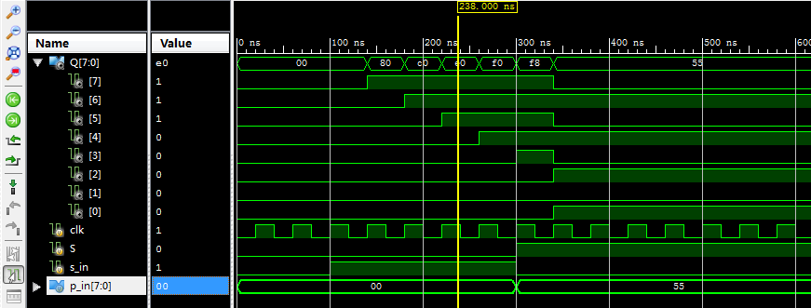
仿真波形输出

Slide 32
设计主板16位LED驱动模块
新建工程
工程名称用LEDP2S。
Top Level Source Type用HDL
用行为描述设计
简化实验12任务一的电路，设计4个可设自增的4位寄存器，汇总成总线num[15:0]，显示在小实验板的4位七段数码管上
改造ShiftReg8b模块为左移寄存器SLReg8b
利用2个SLReg8b模块和1个触发器，设计16位LED驱动模块LED_DRV
自行设计激励代码，对驱动模块进行仿真

Slide 33
设计主板16位LED驱动模块（2）
下载验证
用BTNX4Y0到BTNX4Y4作为自增按键，设置4位七段数码管的初值
用SW[15]控制将4位七段数码管的数据输出到LED灯
LED灯显示应清晰稳定，没有残影
LED灯的高低位顺序要与数码管显示顺序匹配，0为暗，1为亮

Slide 34
设计主板8位数码管驱动模块
新建工程
工程名称用SEGP2S。
Top Level Source Type用HDL
用行为描述设计
利用实验12任务一的电路，设计8个可自增的4位寄存器，接入总线num[31:0]
调用8个MyMC14495模块进行段码译码
利用8个SLReg8b模块和1个触发器，设计主板8位数码管驱动模块SEG_DRV
自行设计激励代码，对驱动模块进行仿真

Slide 35
设计主板8位数码管驱动模块(2)
下载验证
可以拨动8个开关SW[7:0]来修改每个数码管的数值
将主板七段数码管设成显示学号后8位
数码管显示应清晰稳定，没有残影

Slide 36
仿真实验要求
参考实验12修改代码，去掉去抖、扫描显示等存在大延迟的模块，去掉AN、SEGMENT输出端口
完成任务一ShfitReg8b模块的仿真
完成任务二Top模块的仿真
在Top模块中将num总线输出，以16进制显示
操作BTNX4Y0到BTNX4Y4，将4个寄存器初值设为4321h，拨动SW[15]启动移位，观察LED_CLK和LED_DO的输出

Slide 37
仿真实验要求
完成任务三Top模块的仿真
在Top模块中将num总线输出，以16进制显示
操作SW[7:0]，将8个寄存器初值设为学号后8位，拨动SW[15]启动移位，观察SEGCLK和SEGDT的输出

Slide 38
Thank You !

